Slide 1



LECCIÓN 1
Los contratos administrativos y el nuevo sistema de compras públicas
MSc. Wendy Mulato
Especialista en Derecho Administrativo

Slide 2




Objetivo de la sesión
Hacia dónde vamos en esta clase
Objetivo
Ubicar el contrato administrativo dentro de la actividad administrativa y explicar la estructura del nuevo sistema de compras públicas.
Enfoque
Conceptos, normativa aplicable, fases, actores y métodos de contratación.
Derecho Administrativo contemporáneo aplicado a la contratación pública
2

Slide 3







Ruta de la clase virtual
Distribución sugerida para dos horas
0–10 min
10–35 min
35–60 min
60–85 min
85–110 min
110–120 min
Apertura y objetivos
Contrato administrativo
De LACAP a LCP
Ciclo e instituciones
Métodos de contratación
Ejercicio y cierre
Pauta metodológica: explicación breve, contraste conceptual y casos de clasificación.
Derecho Administrativo contemporáneo aplicado a la contratación pública
3

Slide 4




Resultado de aprendizaje
Qué debe poder hacer el participante al finalizar
Identificar la estructura del nuevo sistema de compras públicas, distinguir sus fases y seleccionar jurídicamente el método que corresponda según la necesidad pública.
1. Identificar
Sujetos, órganos y actores que intervienen en la compra pública.
2. Distinguir
Fases del ciclo de compra pública y su función jurídica.
3. Seleccionar
Método aplicable según objeto, monto, complejidad y necesidad.
Derecho Administrativo contemporáneo aplicado a la contratación pública
4

Slide 5

01
El contrato administrativo
Ubicación dentro de la actividad de la Administración
5

Slide 6




Actividad contractual de la Administración
La contratación como técnica para cumplir fines públicos
La Administración Pública contrata para obtener obras, bienes y servicios necesarios para su funcionamiento y para atender necesidades colectivas.
Necesidad pública
Procedimiento previo
Contrato u orden
Punto de partida material: obra, bien, servicio o consultoría.
Formación de voluntad administrativa y selección del contratista.
Instrumento jurídico que formaliza derechos, obligaciones y control.
Idea fuerza: no toda contratación estatal es necesariamente contrato administrativo; debe analizarse objeto, finalidad y régimen aplicable.
Derecho Administrativo contemporáneo aplicado a la contratación pública
6

Slide 7


Contrato administrativo y contrato privado
Criterio de distinción
Contrato administrativo
Contrato privado de la Administración
Finalidad pública inmediata o directa.
Una parte es una entidad estatal.
Puede contener potestades o cláusulas exorbitantes.
Se rige principalmente por Derecho Administrativo.
La Administración actúa en plano similar al particular.
Objeto regido por Derecho privado.
La finalidad pública puede ser mediata.
Ejemplos: seguro, arrendamiento, relaciones civiles o mercantiles.
vs.
Pregunta guía: ¿el contrato realiza directamente una función administrativa o satisface un interés público incorporado al objeto contractual?
Derecho Administrativo contemporáneo aplicado a la contratación pública
7

Slide 8





Elementos característicos
Contrato administrativo: estructura básica
Partes
Precio
Contratante: Administración Pública. Contratista: generalmente un particular.
Contraprestación por obra, bien, servicio o consultoría.
Fondos públicos
Procedimiento previo
Recursos públicos o destinados a un interés público.
Elemento de formación de la voluntad administrativa.
Derecho Administrativo contemporáneo aplicado a la contratación pública
8

Slide 9



Cláusulas exorbitantes
Prerrogativas justificadas por el interés general
En los contratos administrativos la Administración no se limita a contratar: conserva potestades de dirección, supervisión y reacción para asegurar el cumplimiento del fin público.
Interpretar
Modificar
Terminar
Determinar el alcance de obligaciones contractuales.
Ajustar el contrato cuando lo exija el interés público.
Finalizar unilateralmente en supuestos legalmente habilitados.
Límite: legalidad, motivación, equilibrio económico y control administrativo o judicial.
Derecho Administrativo contemporáneo aplicado a la contratación pública
9

Slide 10




Fundamento constitucional
Artículo 234 de la Constitución
Regla general
Licitación pública cuando el Estado celebre contratos para realizar obras o adquirir bienes muebles con fondos o bienes públicos.
Regla: Competencia entre ofertas.
Finalidad: Mejor inversión de fondos públicos.
Excepción: Casos determinados por la ley.
Derecho Administrativo contemporáneo aplicado a la contratación pública
10

Slide 11
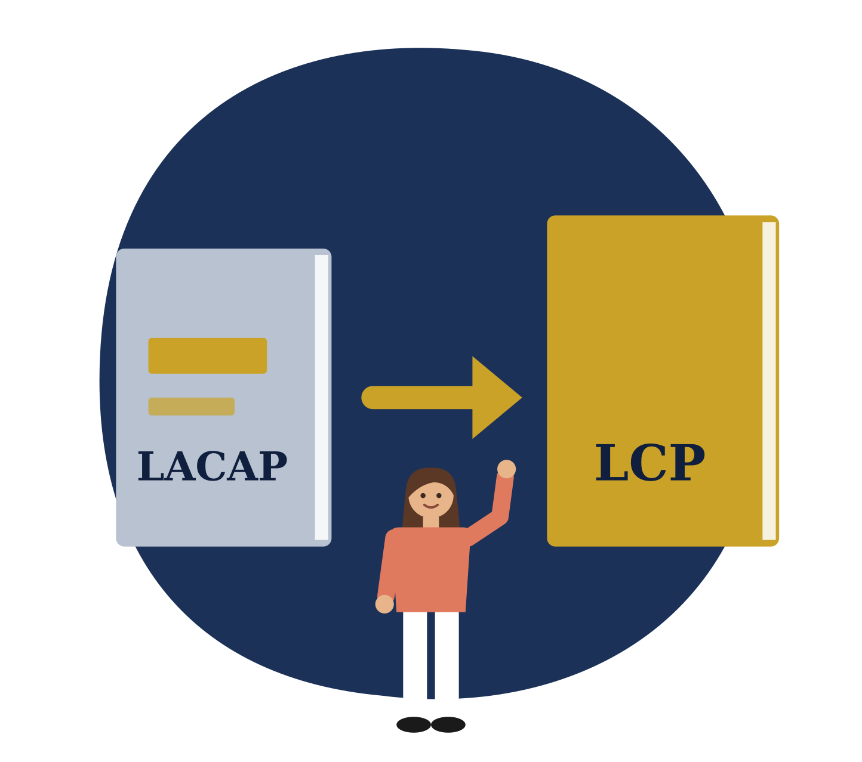
02
Del régimen de contratación administrativa al sistema de compras públicas
De la LACAP a la Ley de Compras Públicas
11

Slide 12


Cambio de enfoque: de contratación a compra pública
La LCP organiza un sistema y un ciclo
LACAP
LCP
Régimen de adquisiciones y contrataciones de la Administración Pública.
Normas básicas que regulan el ciclo de la compra pública.
Vigente hasta el 9 de marzo de 2023
Integra principios, actores, tecnología, métodos y control.
Derecho Administrativo contemporáneo aplicado a la contratación pública
12

Slide 13


Objeto y ámbito de aplicación de la LCP
Norma básica del ciclo de compra pública
Regula
El ciclo de la compra pública: planificación, selección, contratación, seguimiento y liquidación.
Aplica
A contrataciones de obras, bienes y servicios de cualquier naturaleza que la Administración requiera para sus fines.
Comprende
Sujetos públicos, entidades que comprometen fondos públicos y personas que ofertan o contratan con la Administración.
Clave didáctica: antes de escoger el método, confirme si el caso está dentro del ámbito de la LCP o si opera una exclusión o régimen especial.
Derecho Administrativo contemporáneo aplicado a la contratación pública
13

Slide 14




Principios y valores de la compra pública
Se proyectan en todo el ciclo
Transparencia
Igualdad
Libre competencia
Actos accesibles e información cierta, oportuna y clara.
Trato igualitario a oferentes.
Competencia amplia sin restricciones injustificadas.
Racionalidad del gasto
Equilibrio económico
Sostenibilidad
Uso eficiente de recursos públicos.
Distribución jurídica de riesgos y prestaciones.
Criterios sociales y ambientales cuando sea posible.
Derecho Administrativo contemporáneo aplicado a la contratación pública
14

Slide 15

03
El ciclo de la compra pública
Cinco fases para ordenar la decisión contractual
15

Slide 16





Cinco fases del ciclo
La compra pública no inicia con la adjudicación
1
2
3
4
5
Planificación
Selección
Contratación
Seguimiento
Liquidación
En cada fase se producen decisiones y documentos controlables: necesidad, especificaciones, criterios, adjudicación, contrato, administración y cierre.
Derecho Administrativo contemporáneo aplicado a la contratación pública
16

Slide 17



Planificación y preparación
La calidad del proceso depende de la necesidad bien definida
1
La unidad solicitante determina la necesidad y realiza actos preparatorios.
2
Define especificaciones técnicas, disponibilidad, cobertura, sondeo de mercado y propuesta de administrador.
3
No debe direccionar ni limitar injustificadamente la competencia.
Riesgo típico
Buenas prácticas
Comprar sin necesidad clara o con especificaciones cerradas.
Sondeo de mercado y criterios objetivos desde el inicio.
Derecho Administrativo contemporáneo aplicado a la contratación pública
17

Slide 18

Selección, contratación y ejecución
Tres momentos que deben conectarse
Selección del contratista
Contratación
Seguimiento
Publicidad o invitación
Presentación de ofertas
Evaluación y recomendación
Adjudicación
Contrato u orden de compra
Garantías, plazos y obligaciones
Formalización conforme a la adjudicación
Administración del contrato
Verificación de entregas
Informes, recepciones e incumplimientos
Liquidación: cierra el vínculo; confirma cumplimiento, saldos, garantías, recepciones y responsabilidades pendientes.
Derecho Administrativo contemporáneo aplicado a la contratación pública
18

Slide 19

04
Organización institucional
DINAC, SINAC, UCP y actores del proceso
19

Slide 20






Organización institucional
Sistema Nacional de Compras Públicas
INSTITUCIONES
DINAC
SINAC
UCP
Organiza, regula, supervisa, emite lineamientos y administra COMPRASAL y RUPES.
Marco institucional de coordinación del sistema nacional de compras públicas.
Gestiona los procesos de contratación y publica actuaciones en COMPRASAL.
ACTORES DEL PROCESO
Autoridad competente
Solicitantes
Evaluadores y administradores
Aprueba documentos, adjudica o decide según la estructura institucional.
Determinan necesidades y elaboran especificaciones técnicas.
Evalúan ofertas y dan seguimiento al contrato u orden de compra.
Derecho Administrativo contemporáneo aplicado a la contratación pública
20

Slide 21
Roles y responsabilidades
Preguntas para ubicar al actor correcto
¿Quién define la necesidad?
Unidad solicitante
¿Quién gestiona el procedimiento?
UCP
¿Quién evalúa ofertas o cotizaciones?
Panel o evaluadores técnicos
¿Quién decide adjudicar?
Autoridad competente
¿Quién verifica cumplimiento?
Administrador del contrato u orden de compra
La responsabilidad jurídica se analiza por fase: quien define, gestiona, evalúa, decide o administra no cumple la misma función.
Derecho Administrativo contemporáneo aplicado a la contratación pública
21

Slide 22

05
Métodos y procedimientos de contratación
Selección jurídica del procedimiento aplicable
22

Slide 23


Métodos de contratación
Obras, bienes y servicios de no consultoría
Regla
Ágil
Licitación competitiva
Comparación de precios
Regla para promover competencia abierta y selección objetiva.
Método ágil y competitivo basado en cotizaciones.
Excepción
Menor monto
Contratación directa
Baja cuantía
Particular y excepcional; depende de causal legal.
Necesidades imprevistas, emergentes o menores recurrentes dentro del monto habilitado.
Derecho Administrativo contemporáneo aplicado a la contratación pública
23

Slide 24

Servicios de consultoría
Métodos específicos para prestaciones intelectuales
1
Selección basada en calidad y costo
2
Selección basada en la calidad
3
Selección basada en precio fijo
Criterio central
Cuando predominan prestaciones de carácter intelectual, la evaluación no puede reducirse siempre al precio.
4
Selección al menor costo
5
Selección basada en calificaciones de consultores
Derecho Administrativo contemporáneo aplicado a la contratación pública
24

Slide 25
Método de contratación vs. contrato resultante
No son lo mismo
Método de contratación
Contrato resultante
Procedimiento para seleccionar al contratista.
Instrumento que formaliza la relación jurídica.
Ej.: licitación competitiva, comparación de precios, contratación directa.
Ej.: precio fijo, basado en tiempo, acuerdo general, concesión o arrendamiento.
Error frecuente: llamar “contrato” al procedimiento, o escoger el procedimiento por el nombre del contrato y no por la necesidad pública.
Derecho Administrativo contemporáneo aplicado a la contratación pública
25

Slide 26

Ejercicio práctico de cierre
Clasificar la necesidad y justificar el método
CASO BREVE
Una institución necesita contratar el diseño y supervisión de una obra de remodelación. El producto exige experiencia técnica especializada y evaluación de metodología, equipo profesional y costo.
¿Es obra, bien, servicio de no consultoría o consultoría?
¿Qué actores intervienen en la preparación?
1
2
¿Qué método sería jurídicamente razonable?
¿Qué documentos deben motivar la decisión?
3
4
Derecho Administrativo contemporáneo aplicado a la contratación pública
26

Slide 27


CIERRE
Tres ideas para retener
1
El contrato administrativo se define por finalidad pública, régimen aplicable y potestades administrativas.
2
La LCP organiza un sistema: principios, actores, ciclo y tecnología.
3
La selección del método exige justificar necesidad, objeto, monto, complejidad y régimen aplicable.
Preguntas y discusión final
MSc. Wendy Mulato · Especialista en Derecho Administrativo

